Slide 1
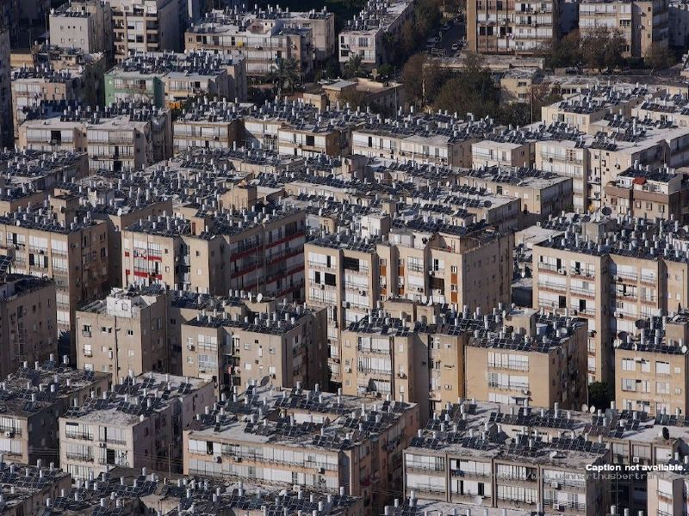
ENERXÍA SOLAR TÉRMICA

Slide 2
OS COMPOÑENTES:
OS PANEIS

Slide 3
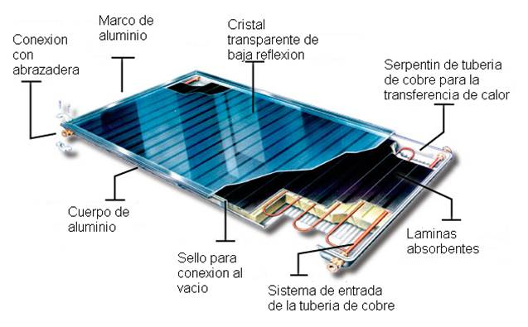
COLECTOR SOLAR PLANO
Cristal transparente de baixa reflexión
Conexión con abrazadeira
Marco de aluminio
Serpentín de tubaria de cobre para transferencia da calor
Corpo de aluminio
Lamias absorbentes
Selo para conexión o baleiro
Sistema de entrada da tubaria de cobre

Slide 4
VANTAXES
Son mais económicos.
Están construídos dentro dunha sólida estrutura de metal illada e protexida por un cristal.

Slide 5
DESVANTAXES
Son mais proclives a presentar condensacións, especialmente cando se deteriora a xunta entre o cristal e a caixa.
Deben de ser elevados ó tellado como unha soa unidade.
En caso de rotura, o colector debe de ser reemprazado por completo.
A inclinación do sol afecta negativamente o rendemento.
Polo seu deseño plano acumulan mais neve, po e sucidade
= mais custe en mantemento maior reforzo estrutural.
Debido as perdidas por convección e condución estes paneis non alcanzan altas temperaturas non sendo recomendables para o seu uso en calefacción.

Slide 6
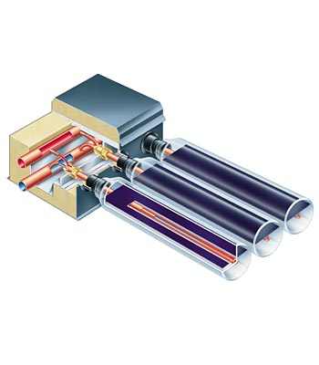
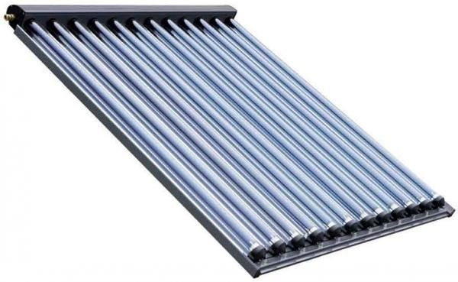
COLECTOR SOLAR POR TUBOS DE VALEIRO

Slide 7
VANTAXES
O baleiro protexe ó colector da corrosión e non presenta condensacións.
O baleiro elimina as perdidas por condución y convección, illa do medio ambiente sen que o frío nin o vento afecten apenas ó seu rendemento.
Polo seu lixeiro peso e pola súa configuración modular, son mais sinxelos de instalar nas cubertas.
Pola súa forma circular os raios de sol son atrapados mais eficazmente no amencer e na tardiña.
Debido a súa forma redonda e que hai ocos entre os tubos, son mais resistentes ó vento e á acumulación de neve.
O teren perdidas mínimas por radiación e convección alcanzan altas temperaturas, polo que son aptos para o seu uso en calefacción.

Slide 8
DESVANTAXES
Mais custosos economicamente.
Son mais fráxiles mecanicamente, sobre todo no momento da montaxe.

Slide 9
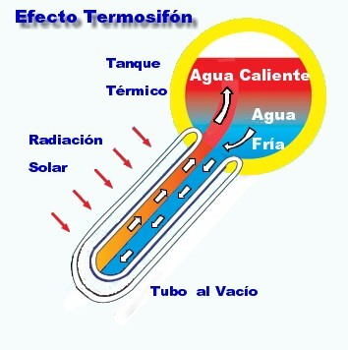
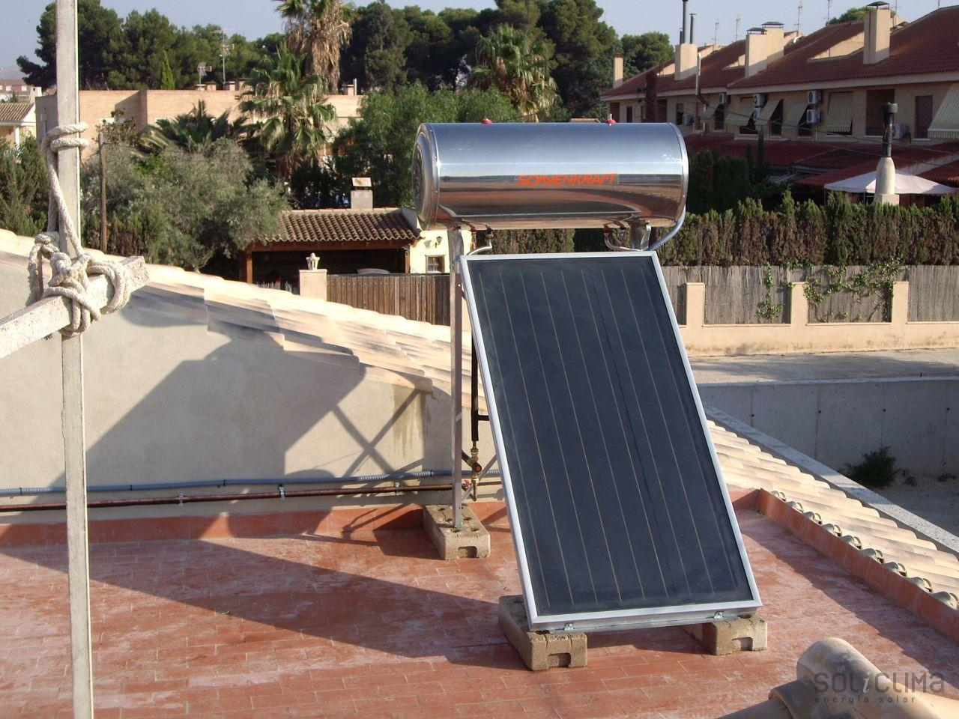
COLECTOR SOLAR POR TERMOSIFÓN

Slide 10
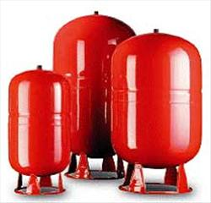
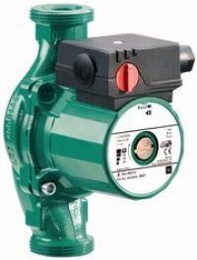
VASO DE EXPANSIÓN E BOMBA CIRCULADORA
É o encargado de absorber as dilatacións do fluído portador.
É o compoñente fundamental para garantir a vida da instalación.
É o encargado de mover o fluído portador no circuíto.

Slide 11
NORMATIVA
Normativa de la Unión Europea
DIRECTIVA 2002/91/CE DEL PARLAMENTO EUROPEO Y DEL CONSEJO, de 16 de diciembre de 2002, relativa a la eficiencia energética de los edificios.
Normativa Estatal
REAL DECRETO 1027/2007, de 20 de julio, por el que se aprueba el Reglamento de Instalaciones Térmicas en los Edificios.
Real Decreto 1751/1998, de 31 de julio, por el que se aprueba el RITE y sus ITEs y se crea la Comisión Asesora para las Instalaciones Térmicas de los Edificios (Derogado).
Real Decreto 1218/2002, de 22 de noviembre, por el que se modifica el RD 1751/1998, de 31 de julio, por el que se aprobó el RITE (Derogado).
REAL DECRETO 865/2003, de 4 de julio, por el que se establecen los criterios higiénico-sanitarios para la prevención y control de la legionelosis.
Documento Básico HE: Ahorro de energía.
REAL DECRETO 47/2007, de 19 de enero, por el que se aprueba el Procedimiento básico para la certificación de eficiencia energética de edificios de nueva construcción.

Slide 12
DESEÑO
Predimensionado:
- Datos de Partida.
- Esquema de Principio da Instalación.
- Cálculo da carga de consumo.
- Cálculo da enerxía dispoñible.
- Determinación da superficie de captadores e do
volume de acumulación.

Slide 13
DESEÑO
Dimensionado:
- Selección da configuración básica.
- Selección do fluído portador.
- Deseño do sistema de captación.
- Deseño do sistema de acumulación.
- Dimensionado do sistema de intercambio.
- Deseño do circuíto hidráulico.
- Deseño do sistema de enerxía auxiliar.
- Deseño do sistema eléctrico e de control.
- Características técnicas dos compoñentes.
- Materiais e proteccións.
- Deseño da estrutura soporte.
- Recepción e probas funcionais da instalación.
- Mantemento das instalacións.

Slide 14
DESEÑO - EXEMPLO
Datos de partida.
Bloque de 20 vivendas. (10 vivendas de 3 dormitorios e 10 vivendas 4 de dormitorios).
Tipo de combustible sistema auxiliar: gas
Temperatura de aporte AQS: 45ºC
Situación: Pontevedra
Latitude: 42ºN
Temperatura AFS segundo o mes:
(UNE 94002:2005, Táboa 3 ou compañía subministradora)
    Xaneiro:10
    Febreiro:11
    Marzo:11
    Abril:13
    Maio:14
    Xuño16
    Xulio:17
    Agosto:17
    Setembro:16
    Outubro:14
    Novembro:12
    Decembro:10

Slide 15
DESEÑO - EXEMPLO
Criterio de demanda | Litros AQS/día a 60º C
Vivendas unifamiliares | 30 por persoa
Vivendas multifamiliares | 22 por persoa
Hospitais e clinicas | 55 por cama
Hoteis **** | 70 por cama
Hoteis *** | 55 por cama
Hotel/Hostal | 40 por cama
Caming | 40 por emprazamento
Hostal/Pensión | 35 por cama
Residencia(ancians, estudantes…) | 55 por cama
Vestiarios/Duchas colectivas | 15 por servicio
Escolas | 3 por alumno
Cuarteis | 20 por persoa
Fabricas e talleres | 15 por persoa
Administrativos | 3 por persoa
Ximnasios | 20 a 25 por usuario
Lavanderias | 3 a 5 por kilo de roupa
Restaurantes | 5 a 10 por comida
Cafeterisa | 1 por almorzo
Calculo demanda AQS.
Demanda de referencia a 60°
(Táboa 3.1 - DB HE4)
VIVENDA MULTIFAMILIAR:
22 litros/dia persoa (60°)

Slide 16
DESEÑO - EXEMPLO
Calculo demanda AQS.
Demanda de referencia a 60°.
n° persoas = 70
22litros/dia persoa x 70 persoas = Di(60°) =1540 litros/dia
Este valor e constante durante todos os días do ano.
Demanda anual de AQS:
D(60°C) = 1540l/d x365 días D(60°) = 562.100 litros

Slide 17
DESEÑO - EXEMPLO
Calculo demanda AQS.
Numero de unidades de consumo.
No noso caso - persoas:
N° de dormitorios: 10 x 3 +10 x 4 = 70 dormitorios.
Simultaneidade segundo a táboa do apartado 3.1.1.4 (só vivendas)
Mais de 7 dormitorios n° persoas = n° dormitorios = 70
N° de dormitorios | 1 | 2 | 3 | 4 | 5 | 6 | 7 | Mais de 7
Número de persoas | 1.5 | 3 | 4 | 6 | 7 | 8 | 9 | n° dormitorios

Slide 18
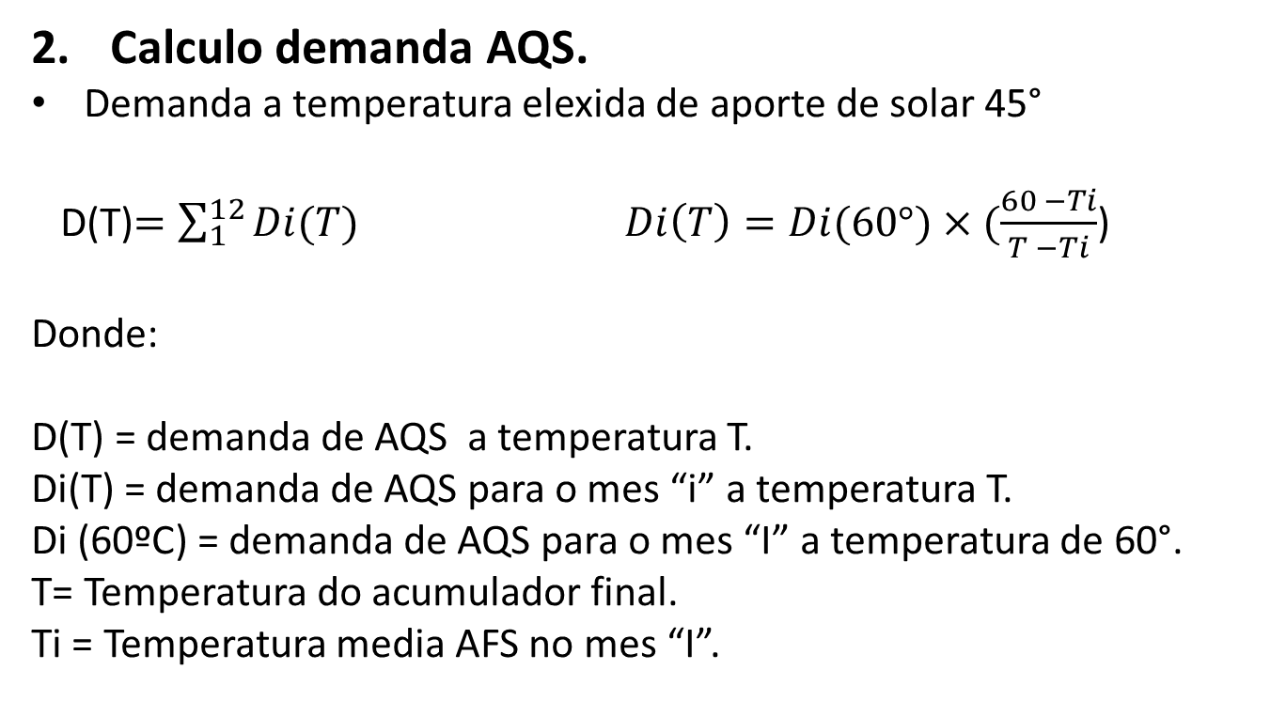
DESEÑO - EXEMPLO

Slide 19
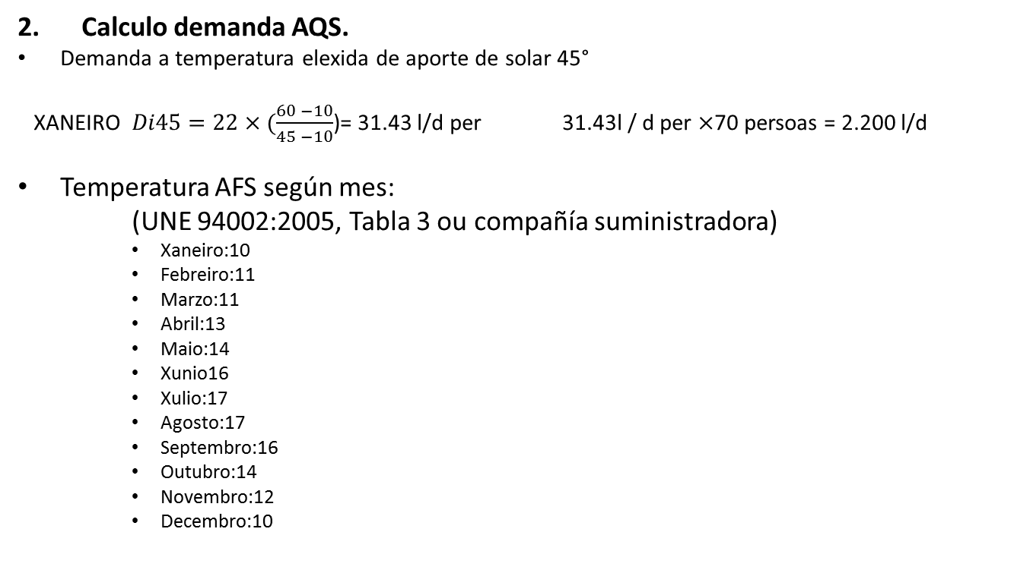
DESEÑO - EXEMPLO

Slide 20
DESEÑO - EXEMPLO
Calculo demanda AQS.
Demanda a
temperatura
elixida de
aporte de
solar 45°
MES | Dem. diaria (l/d) | Persoas | Dem. mensual Di(l/d) | n° dias mes | Total litros
Xaneiro | 31,43 | 70 | 2200,10 | 31 | 68203,10
Febreiro | 31,70 | 70 | 2219 | 28 | 62132
Marzo | 31,70 | 70 | 2219 | 31 | 68789
Abril | 32,31 | 70 | 2261,70 | 30 | 67851
Maio | 32,65 | 70 | 2285,5 | 31 | 70850,50
Xunio | 33,38 | 70 | 2363,2 | 30 | 70896
Xulio | 33,76 | 70 | 2363,20 | 31 | 73259,20
Agosto | 33,79 | 70 | 2365,30 | 31 | 73324,30
Septembro | 33,38 | 70 | 2336,6 | 30 | 70098
Outubro | 32,65 | 70 | 2285,50 | 31 | 70850,50
Novembro | 32,00 | 70 | 2240 | 30 | 67200
Decembro | 31,43 | 70 | 2200,1 | 31 | 68203,10
 |  |  |  | DT | 831656,70

Slide 21
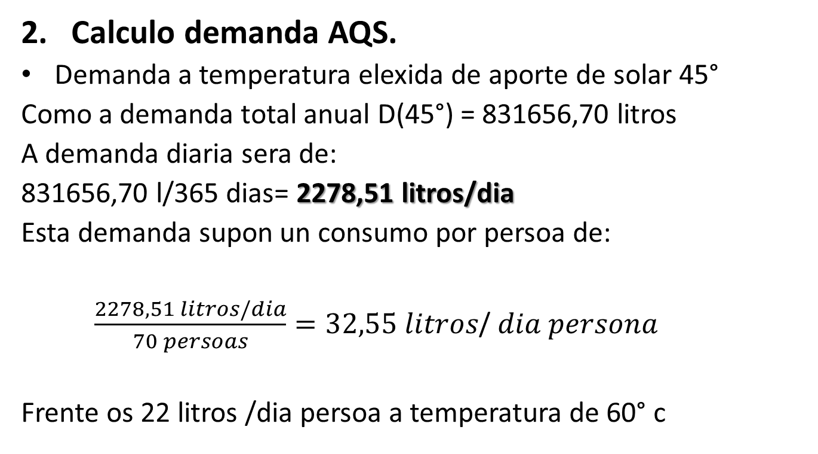
DESEÑO - EXEMPLO

Slide 22
DESEÑO - EXEMPLO
Contribución solar mínima.
- Datos necesarios:
Demanda AQS = 2278,51 litros/dia
Localidade: Pontevedra.
Zona climática: ZONA I
(segundo Fig. 3.1. ou táboa 3.3. )
Enerxía Auxiliar: Gas natural(tabal 2.1.)

Slide 23
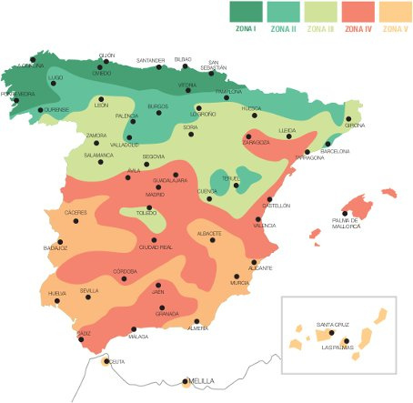
DESEÑO - EXEMPLO
Contribución solar mínima.
Fig 3.1 DB HE 04

Slide 24
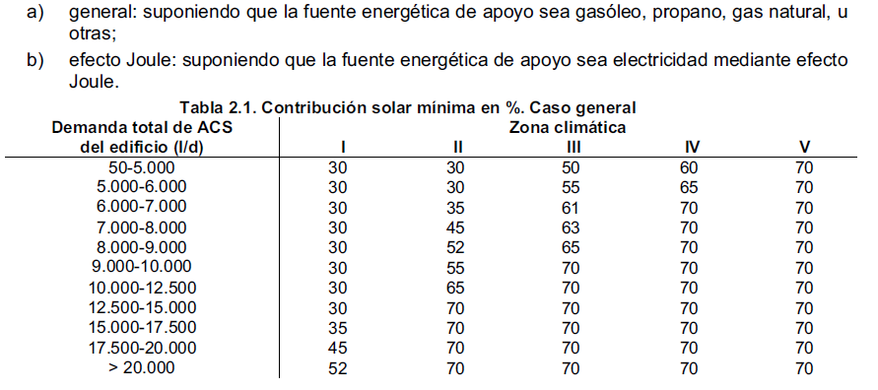
DESEÑO - EXEMPLO
Contribución solar mínima.

Slide 25
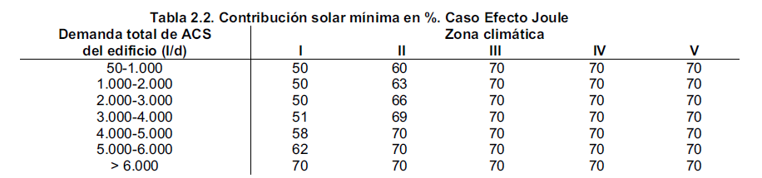
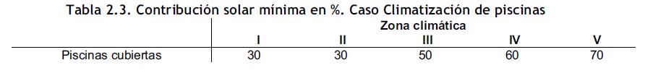
DESEÑO - EXEMPLO
Contribución solar mínima.

Slide 26
DESEÑO - EXEMPLO
Contribución solar mínima.
- Datos necesarios:
Demanda AQS = 2278,51 litros/dia
Localidade: Pontevedra.
Zona climática: ZONA I
(segundo Fig. 3.1. ou táboa 3.3. )
Enerxía Auxiliar: Gas natural(tabal 2.1.)
CONTRIBUCIÓN SOLAR MINIMA 30%

Slide 27
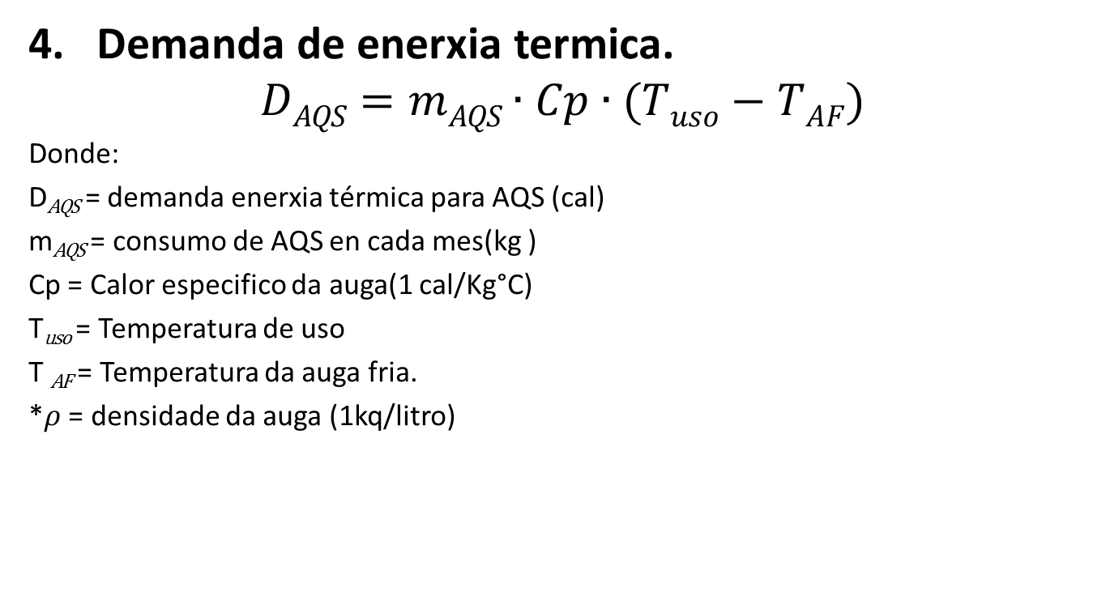
DESEÑO - EXEMPLO
TEMPERATURA AFS SEGÚN MES(UNE 94002)
Xaneiro | 10 | Xulio | 17
Febreiro | 11 | Agosto | 17
Marzo | 11 | Setembro | 16
Abril | 13 | Outubro | 14
Maio | 14 | Novembro | 12
Xunio | 16 | Decembro | 10

Slide 28
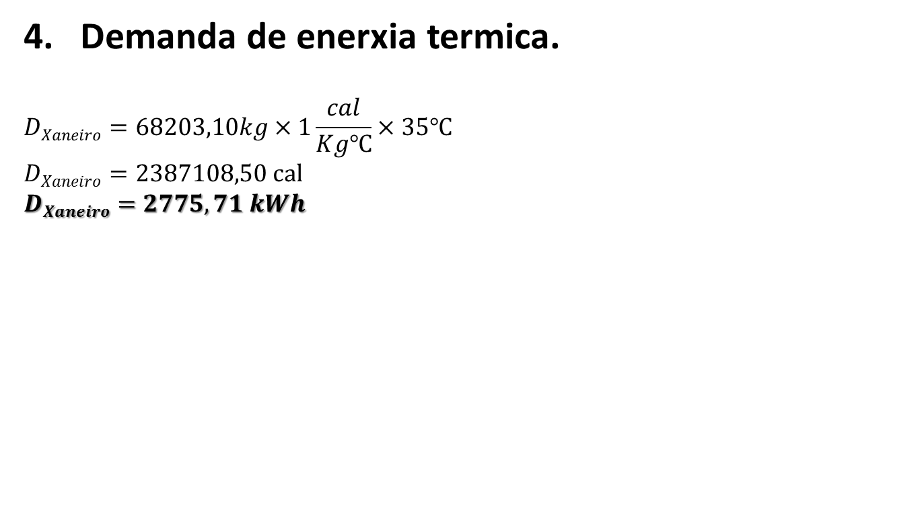
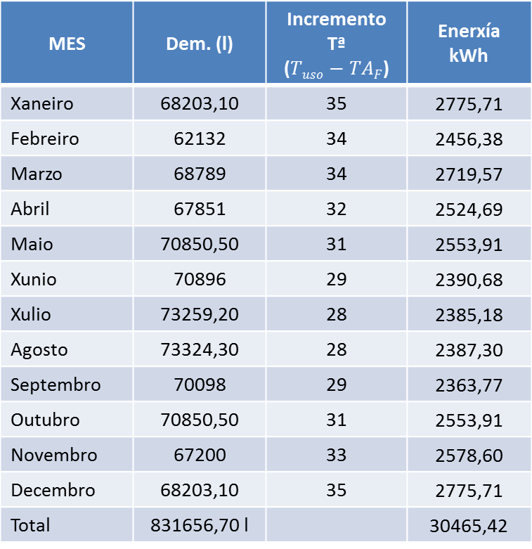
DESEÑO - EXEMPLO
MES | Dem. (l) |  | Enerxía kWh
Xaneiro | 68203,10 | 35 | 2775,71
Febreiro | 62132 | 34 | 2456,38
Marzo | 68789 | 34 | 2719,57
Abril | 67851 | 32 | 2524,69
Maio | 70850,50 | 31 | 2553,91
Xunio | 70896 | 29 | 2390,68
Xulio | 73259,20 | 28 | 2385,18
Agosto | 73324,30 | 28 | 2387,30
Setembro | 70098 | 29 | 2363,77
Outubro | 70850,50 | 31 | 2553,91
Novembro | 67200 | 33 | 2578,60
Decembro | 68203,10 | 35 | 2775,71
Total | 831656,70 l |  | 30465,42

Slide 29
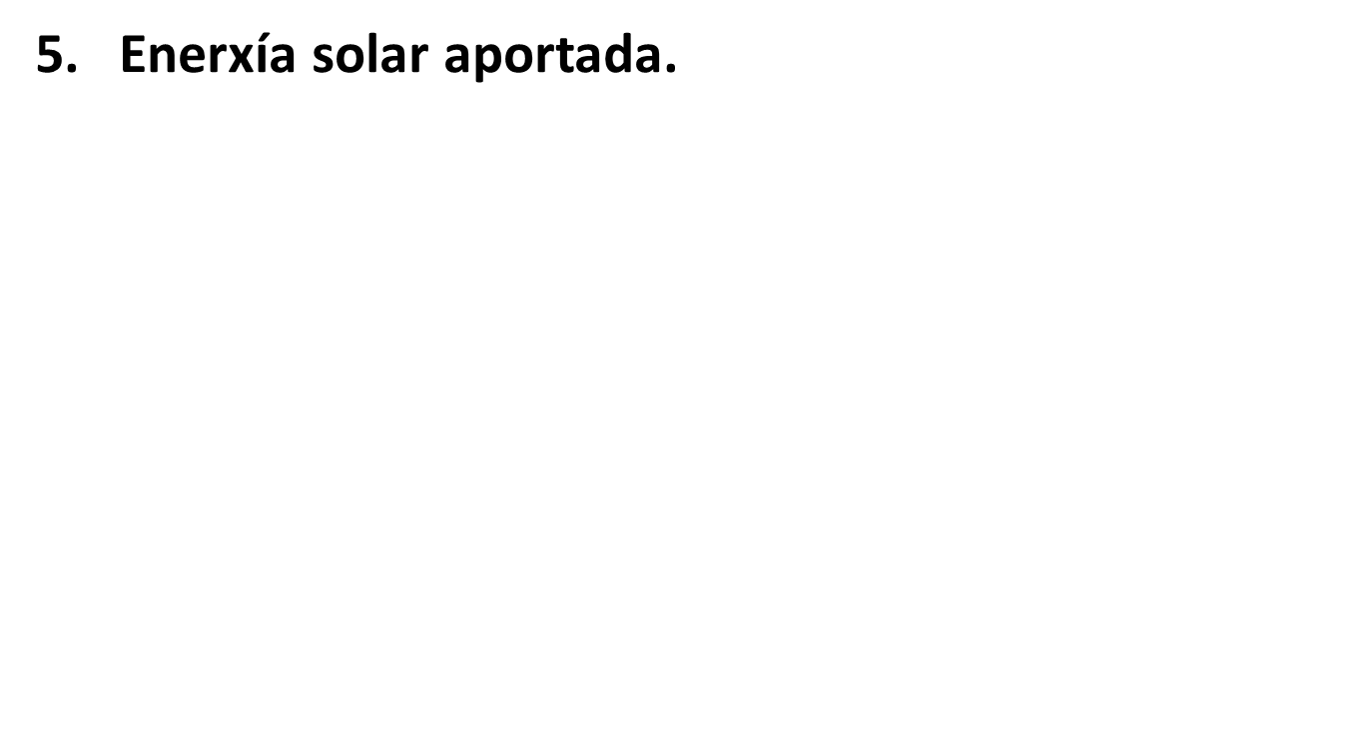
DESEÑO - EXEMPLO
MES | Radiacion kWh/m2/dia Pontevedra
Xaneiro | 1,5
Febreiro | 2,3
Marzo | 3,6
Abril | 4,4
Maio | 4,9
Xunio | 5,7
Xulio | 6,1
Agosto | 5,2
Setembro | 4,2
Outubro | 3,1
Novembro | 1,9
Decembro | 1,5

Slide 30
DESEÑO - EXEMPLO
CÁLCULO ENERXÉTICO
Meses | Enero | Febrero | Marzo | Abril | Mayo | Junio | Julio | Agosto | Sept. | Oct. | Nov. | Dic. | Anual
Consumo de agua [m³]: | 47,7 | 43,1 | 47,7 | 46,2 | 47,7 | 46,2 | 47,7 | 47,7 | 46,2 | 47,7 | 46,2 | 47,7 | 562,1
Incremento Tª. [ºC]: | 35,0 | 33,8 | 32,6 | 31,4 | 30,2 | 29,0 | 27,8 | 29,0 | 30,2 | 31,4 | 32,6 | 33,8
Ener. Nec. [Kcal·1000]: | 1.671 | 1.457 | 1.556 | 1.451 | 1.442 | 1.340 | 1.327 | 1.384 | 1.395 | 1.499 | 1.506 | 1.614 | 17.643
DATOS DE SALIDA
 |  |  | Número de colectores: |  |  |  | 3
 |  |  | Área colectores [m²]: |  |  |  | 7,50
 |  |  | Azimut [º]: |  |  |  | 0,00 |  | Pérdidas por orientación: |  |  | 0%
 |  |  | Inclinación [º]: |  |  |  | 25
 |  |  | Volumen de acumulación [l]: |  |  |  | 1.540
Meses | Enero | Febrero | Marzo | Abril | Mayo | Junio | Julio | Agosto | Sept. | Oct. | Nov. | Dic. | Anual
Ener. Nec. [Kcal·1000]: | 1.671 | 1.457 | 1.556 | 1.451 | 1.442 | 1.340 | 1.327 | 1.384 | 1.395 | 1.499 | 1.506 | 1.614 | 17.643
Ahorro A=0 [Kcal·1000]: | 281 | 399 | 524 | 666 | 595 | 738 | 769 | 744 | 579 | 482 | 369 | 268 | 6.414
Ahorro Real [Kcal·1000]: | 281 | 399 | 524 | 666 | 595 | 738 | 769 | 744 | 579 | 482 | 369 | 268 | 6.414
Ahorro A=0 [%]: | 16,8 | 27,4 | 33,7 | 45,9 | 41,2 | 55,1 | 57,9 | 53,7 | 41,5 | 32,2 | 24,5 | 16,6 | 36,4
Ahorro Real [%]: | 16,8 | 27,4 | 33,7 | 45,9 | 41,2 | 55,1 | 57,9 | 53,7 | 41,5 | 32,2 | 24,5 | 16,6 | 36,4

Slide 31
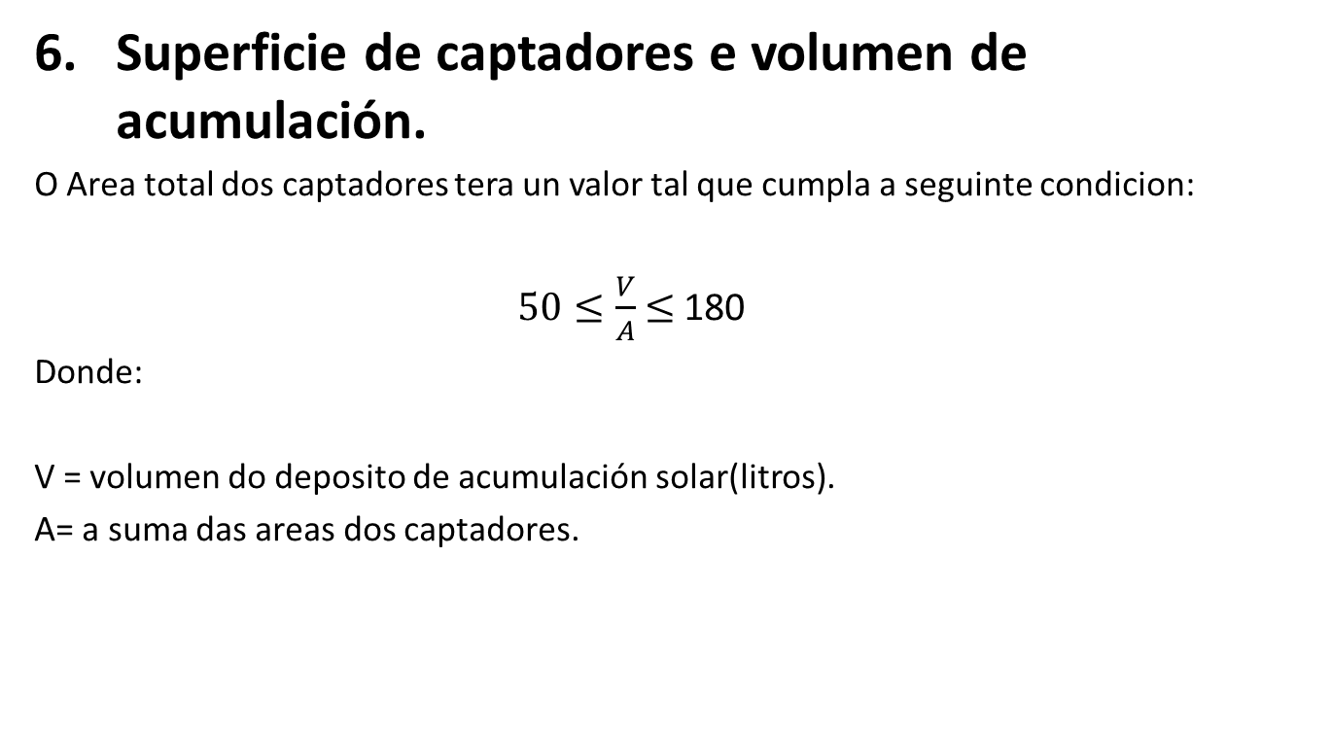
DESEÑO - EXEMPLO

Slide 32
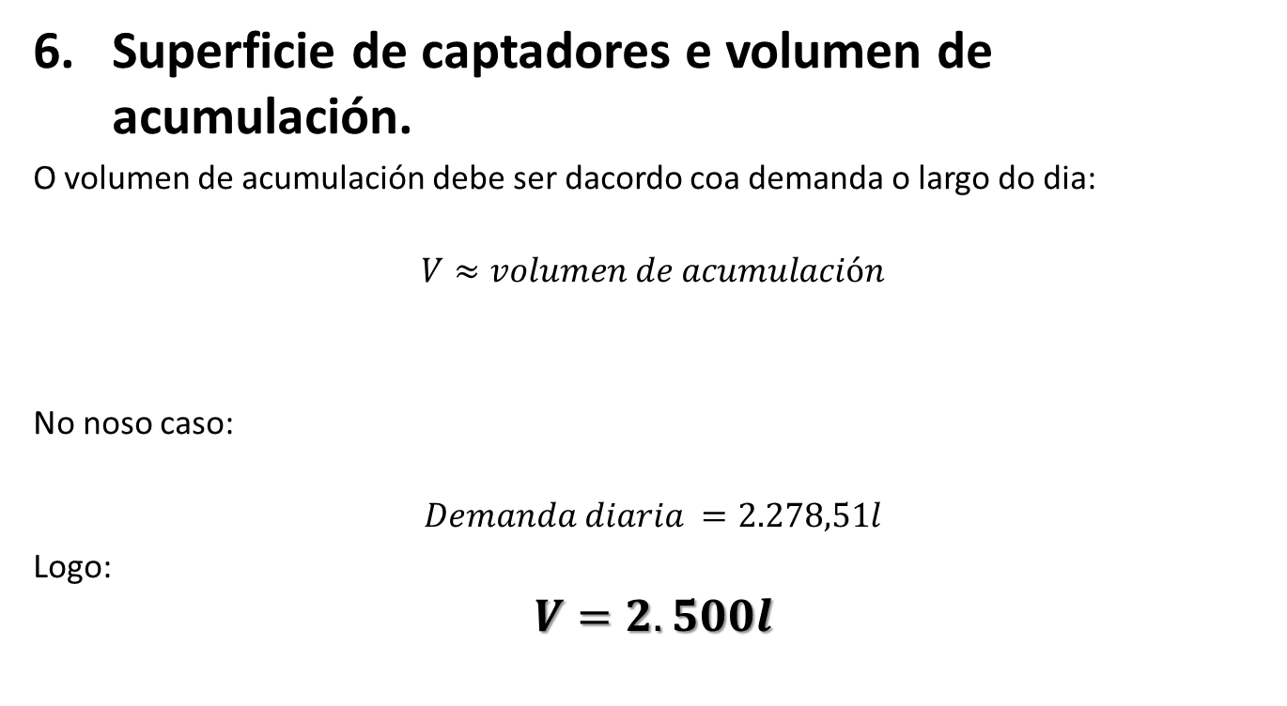
DESEÑO - EXEMPLO

Slide 33
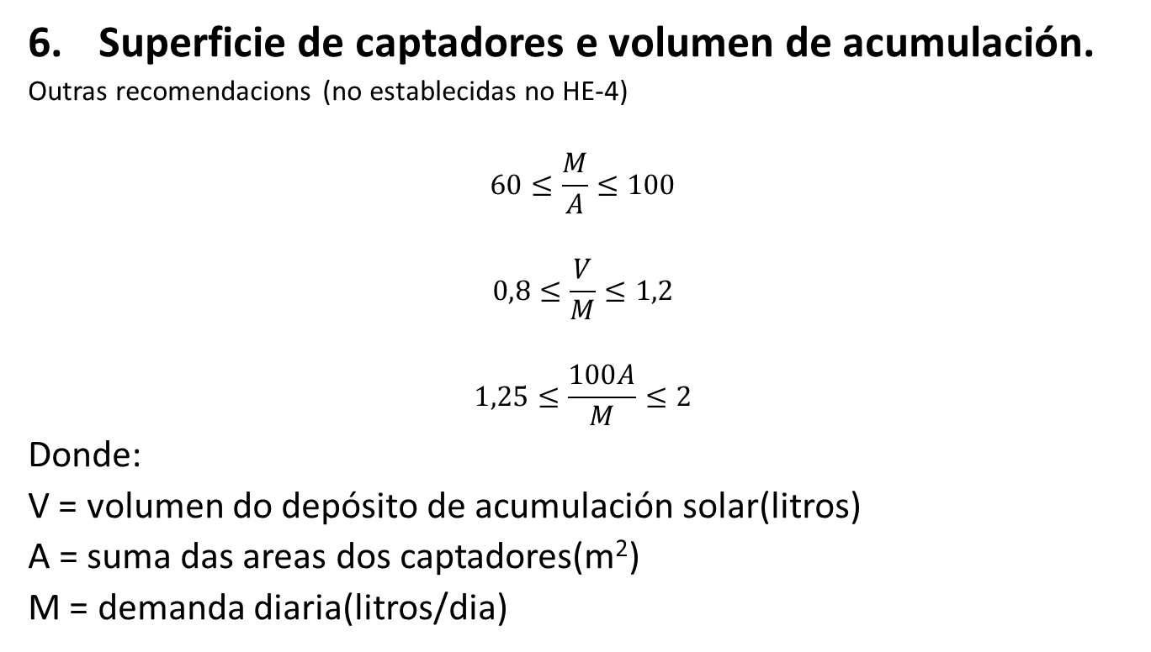
DESEÑO - EXEMPLO

Slide 34
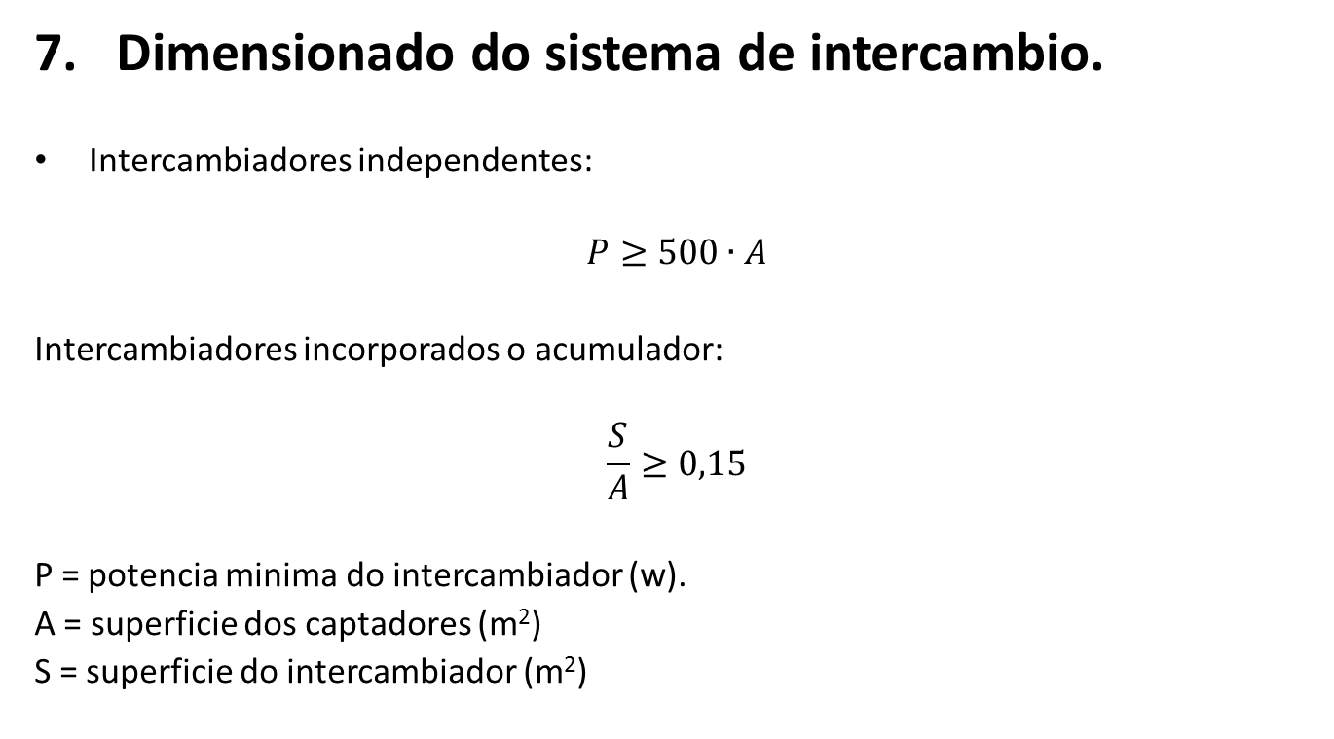
DESEÑO - EXEMPLO

Slide 35
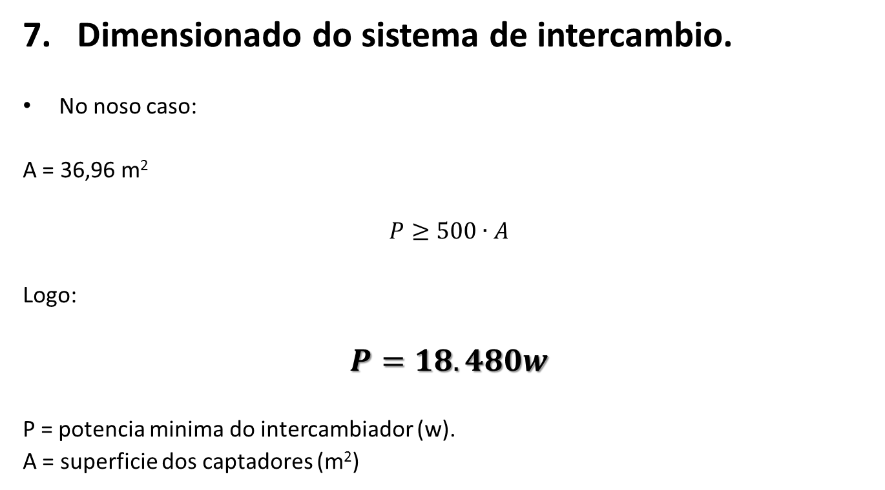
DESEÑO - EXEMPLO

Slide 36
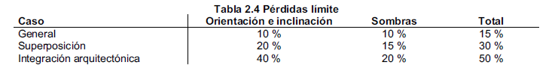
DESEÑO - EXEMPLO
Cálculo das perdidas por orientación.
Código Técnico das Edificacións - DB HE 4

Slide 37
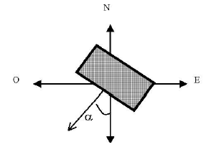
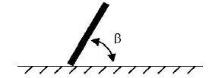
DESEÑO - EXEMPLO
Cálculo das perdidas por orientación.
O obxectivo é determinar os limites da orientación e inclinación dos módulos de acordo coas perdidas máximas permisibles.
Calcúlanse en función:
Inclinación Acimut
Orientación óptima: sur
Inclinación óptima: demanda constante anual, a latitude xeográfica
demanda preferente en inverno, +10°
demanda preferente no verán, -10°

Slide 38
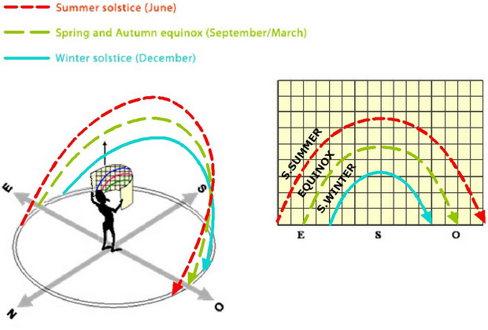
DESEÑO - EXEMPLO
Cálculo das perdidas por orientación.
Entre cada un dos solsticios de verán e inverno hai 23°27´ positivos ou negativos respectivamente, respecto ós equinocios de primavera e outono.

Slide 39
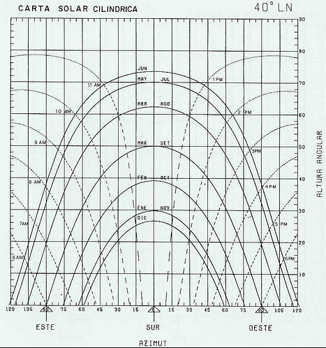
DESEÑO - EXEMPLO
Cálculo das perdidas de radiación por sombras.
Sobre a carta solar perfilase o obstáculo, e con él obtéñense as porcións afectadas pola sombra.

Slide 40
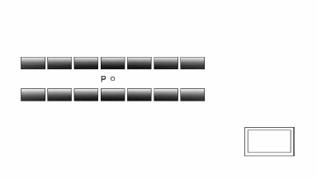
DESEÑO - EXEMPLO
Cálculo das perdidas de radiación por sombras.
EDIFICACIÓN
SUR

Slide 41
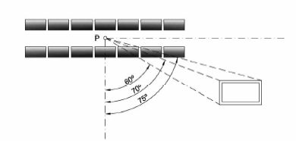
DESEÑO - EXEMPLO
Cálculo das perdidas de radiación por sombras.
SUR

Slide 42
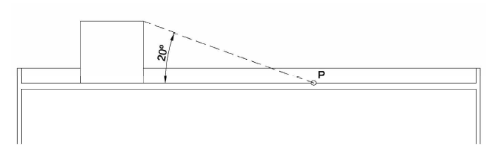
DESEÑO - EXEMPLO
Cálculo das perdidas de radiación por sombras.

Slide 43
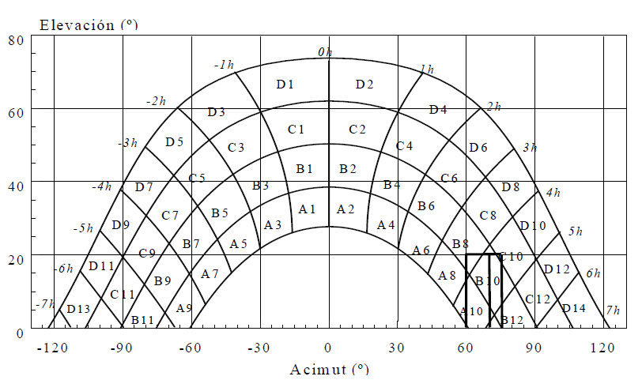
DESEÑO - EXEMPLO
Cálculo das perdidas de radiación por sombras.

Slide 44
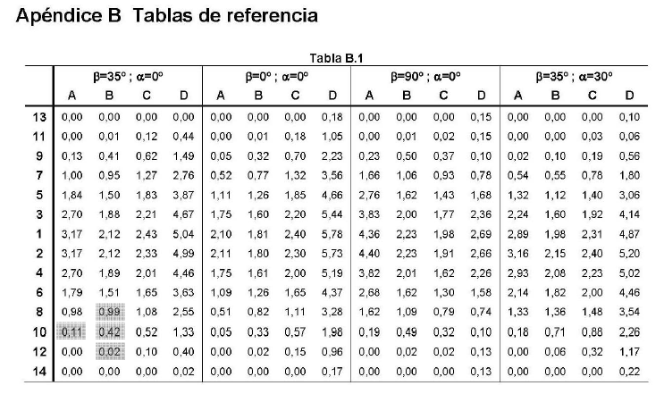
DESEÑO - EXEMPLO
Cálculo das perdidas de radiación por sombras.
P A10 = 0,75
P B10 = 0,75
P B12 = 0,25
P B8 = 0,25

Slide 45
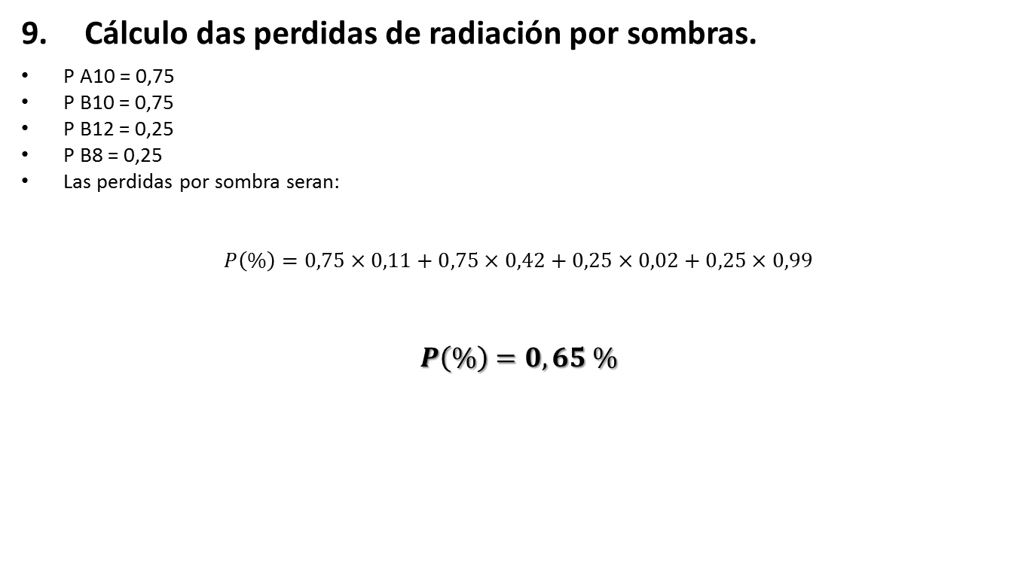
DESEÑO - EXEMPLO

Slide 46
DESEÑO - EXEMPLO
Balance enerxético anual.

Slide 47
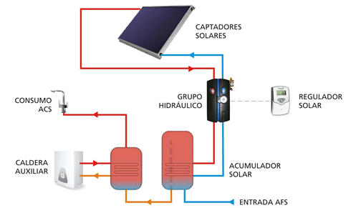
DESEÑO - EXEMPLO
Esquemas tipo.

Slide 48
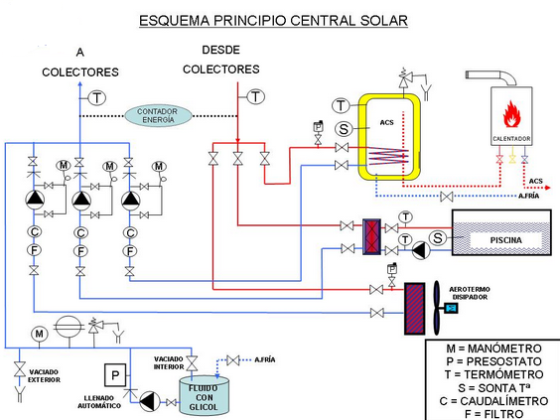
DESEÑO - EXEMPLO
Esquemas tipo.

Slide 49

FIN
MOITAS GRAZAS POLA VOSA ATENCIÓN

